Slide 1
28강. Mybatis-I
Mybatis를 사용하기 위한 기본 설정
Lecturer Kim Myoung-Ho
Nickname 블스
blogstudy@naver.com

Slide 2
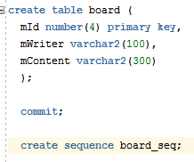
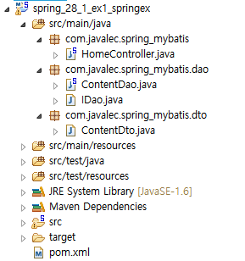
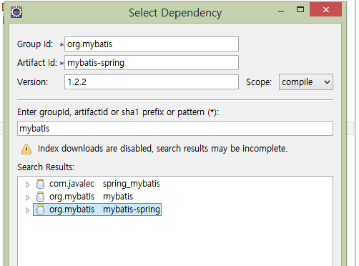
28-1. Mybatis를 사용하기 위한 기본 설정
(spring_28_1_ex1_springex)
DataBase 제작
프로젝트 생성
Mybatis libs 다운로드 – pom.xml

